Slide 1
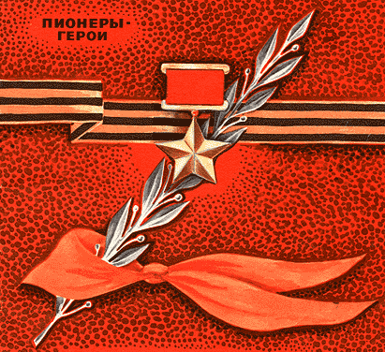
Пионер-партизан Марат Казей

Slide 2
Содержание
-Факты оМарате
-Марат и Сестра Ариадна
-Семья Марата
-памятник Марату

Slide 3
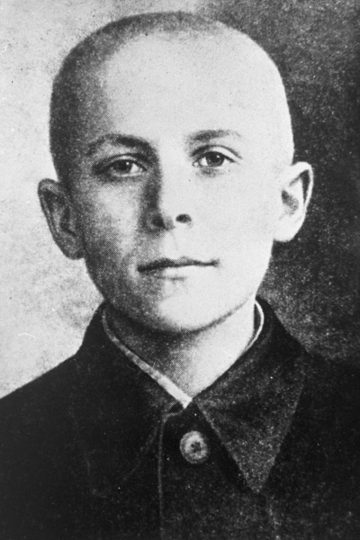
Отец назвал сына в честь линкора
Подлинная история Марата Казея была более драматичной, чем рассказывали педагоги детям. Но подвиг его от этого не менее значим. Наоборот, самоотверженность и мужество этого мальчика вызывают ещё большее уважение.
Он родился 10 октября 1929 года в селе Станьково Минской области. Маратом мальчика назвал отец — убеждённый коммунист, в прошлом моряк Балтийского флота. Иван Казей назвал сына в честь линкора «Марат», на котором ему самому довелось служить.
Революционер-идеалист Иван Казей и дочь свою назвал необычно — Ариадной, в честь героини древнегреческого мифа, который ему очень нравился.
Марат Казей. Великая Отечественная война 1941–1945

Slide 4
Идеалист и вредительство
Родители Марата познакомились в 1921 году, когда 27-летний революционный матрос Иван Казей приехал на родину на побывку и влюбился без памяти в свою однофамилицу, 16-летнюю Анюту Казей.
Через год, списавшись на берег, Иван приехал в Станьково окончательно и женился на девушке.
Коммунист и активист Иван Казей был убеждённым большевиком, на работе был на хорошем счету, возглавлял курсы подготовки трактористов, был председателем товарищеского суда.
Всё закончилось в один день, когда в 1935 году его арестовали за вредительство. Чья подлая рука настрочила лживый донос, неизвестно. По всей видимости, идеализм Ивана Казея, который ни разу не взял в личных целях государственной копейки, стал сильно раздражать тех, кому хотелось за счёт народного добра улучшить собственное благосостояние. Такие люди существуют всегда, вне зависимости от того, какой политический строй на дворе.
Иван Казей был сослан на Дальний Восток, где и сгинул навсегда. Реабилитировали его только в 1959 году, посмертно.
Анну Казей, такую же убеждённую коммунистку, после ареста мужа уволили с работы, выгнали из квартиры, отчислили из Московского пединститута, где она училась заочно. Детей пришлось отправить к родне, что оказалось очень правильным решением — саму Анну вскоре арестовали за «троцкизм».

Slide 5
Марат и Ариадна
Для 16-летней Ариадны и 13-летнего Марата Казеев гибель матери послужила толчком к началу активной борьбы с фашистами — в 1942 году они стали бойцами партизанского отряда.
Марат был разведчиком. Ловкий паренёк много раз успешно проникал во вражеские гарнизоны в деревнях, добывая ценную развединформацию.
В бою Марат был бесстрашен — в январе 1943 года, даже будучи раненым, несколько раз поднимался в атаку на противника. Он принимал участие в десятках диверсий на железных дорогах и других объектах, имевших особую важность для гитлеровцев.
В марте 1943 года Марат спас целый партизанский отряд. Когда каратели взяли партизанский отряд имени Фурманова «в клещи» у деревни Румок, именно разведчику Казею удалось прорваться сквозь «кольцо» противника и привести помощь соседних партизанских отрядов. В результате каратели были разбиты.
Зимой 1943 года, когда отряд выходил из окружения, Ариадна Казей получила тяжёлое обморожение. Чтобы спасти жизнь девушки, врачам пришлось ампутировать ей ноги в полевых условиях, после чего самолётом переправить на Большую Землю. Её доставили в глубокий тыл, в Иркутск, где врачам удалось её выходить.

Slide 6
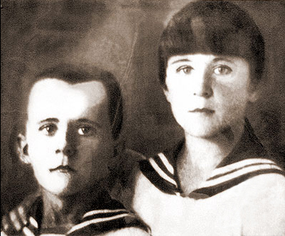
Марат и Ариадна
А Марат продолжал сражаться с врагом ещё злее, отчаяннее, мстя за убитую мать, за искалеченную сестру, за поруганную Родину…
За мужество и смелость Марат, которому в конце 1943 года исполнилось всего 14 лет, был награждён орденом Отечественной войны 1-й степени, медалями «За отвагу» и «За боевые заслуги».
Марат и Ариадна Казей, 1935 г.

Slide 7
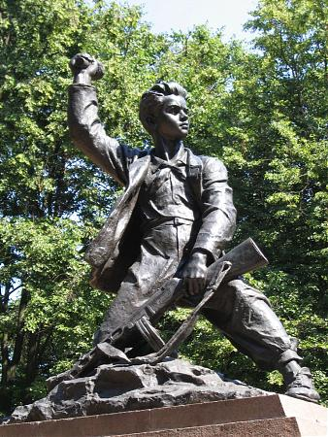
Семья героев
На дворе стоял май 1944 года. Уже вовсю готовилась операция «Багратион», которая принесёт Белоруссии свободу от гитлеровского ига. Но Марату не суждено было этого увидеть. 11 мая у деревни Хоромицкие разведгруппу партизан обнаружили гитлеровцы. Напарник Марата погиб сразу, а сам он вступил в бой. Немцы взяли его в «кольцо», рассчитывая захватить юного партизана живым. Когда кончились патроны, Марат подорвал себя гранатой.
Есть две версии — по одной, Марат взорвал себя и подходивших к нему немцев. По другой, партизан сознательно подорвал только себя, дабы не дать повода гитлеровцам к карательной операции в деревне Хоромицкие.

Slide 8
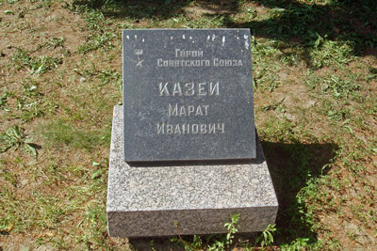
Марата похоронили в его родной деревне.
За проявленный героизм в борьбе с немецко-фашистскими захватчиками Указом Президиума Верховного Совета СССР от 8 мая 1965 года Казею Марату Ивановичу было присвоено звание Героя Советского Союза.
Ариадна Казей вернулась в Белоруссию в 1945 году.
Несмотря на потерю ног, она окончила Минский педуниверситет, преподавала в школе, избиралась депутатом Верховного Совета Белоруссии. В 1968 году героине-партизанке, заслуженной учительнице Белоруссии Ариадне Ивановне Казей было присвоено звание Героя Социалистического Труда.
Ариадны Ивановны не стало в 2008 году. Но память о ней и её брате, Марате Казее, жива. Памятник Марату установлен в Минске, его именем названы несколько улиц в городах Белоруссии и в странах бывшего СССР.
Но главная память — не в бронзе, а в душах людей. И пока мы помним имена тех, кто, жертвуя собой, спас нашу Родину от фашизма, они остаются рядом с нами, укрепляя и вдохновляя своим примером в трудные минуты жизни.

Slide 9
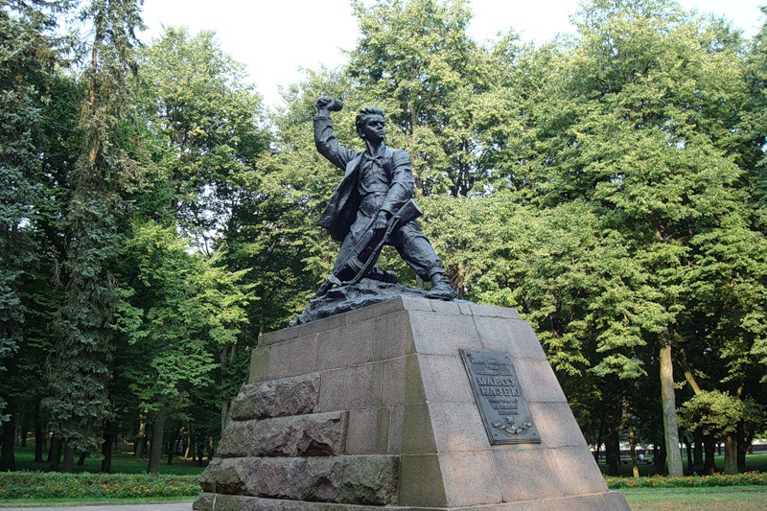
Памятник Марату Казею

